Slide 1
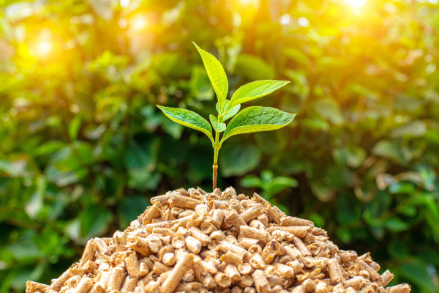

“TANTANGAN DAN PELUANG USAHA HUTAN TANAMAN ENERGI DI KAWASAN HUTAN”
Purwadi Soeprihanto
Sekretaris Jenderal APHI
Webinar Pusat Pengkajian Strategis Kehutanan – Yayasan Sarana Wanajaya
Jakarta, 27 Februari 2025

Slide 2
ANALISIS POTENSI KAWASAN HUTAN UNTUK PANGAN DAN ENERGI
 | Kriteria | Perizinan |  | Fungsi |  |  | Luas (ribu ha)
 |  |  | HL | HPT | HP | HPK
 | Semak belukar, belukar rawa, pertanian | PBPH | - | 1.059 | 2.870 | 150 | 4.079
I | lahan kering/campur, sawah dengan | Perhutanan Sosial | 975 | 1.061 | 1.161 | 130 | 3.327
 | dengan ketinggian di bawah 1000 mdpl, non gambut | Belum ada izin | - | 901 | 1210 | 1.233 | 3.344
 |  | Jumlah | 975 | 3.021 | 5.241 | 1.513 | 10.750
 |  | PBPH | - | 52 | 373 | 6 | 431
II | Perkebunan di luar sawit, dan bukan | Perhutanan Sosial | - | 141 | 160 | 12 | 313
 | gambut | Belum ada izin | - | 92 | 122 | 132 | 346
 |  | Jumlah | - | 285 | 655 | 150 | 1.090
 | Hutan sekunder, kerapatan | Perhutanan Sosial | - | 1.233 | 864 | 183 | 2.280
III | rendah ketinggian <1000 mdpl, non | Belum ada Izin | - | 2.768 | 1.784 | 1.988 | 6.540
 | gambut | Jumlah | - | 4.001 | 2.648 | 2.171 | 8.820
Jumlah ketiga kriteria |  | PBPH | - | 1.111 | 3.243 | 156 | 4.510
 |  | Perhutanan Sosial | 975 | 2.435 | 2.185 | 325 | 5.920
 |  | Belum ada izin | - | 3.761 | 3.116 | 3.353 | 10.230
 |  | Jumlah | 975 | 7.307 | 8.544 | 3.834 | 20.660
Note : Areal Potensial Bersifat Indikatif dan Diperlukan Kajian Detil Lebih Lanjut
Sumber : Ditjen Planologi Kehutanan, Kemhut, 2025

Slide 3
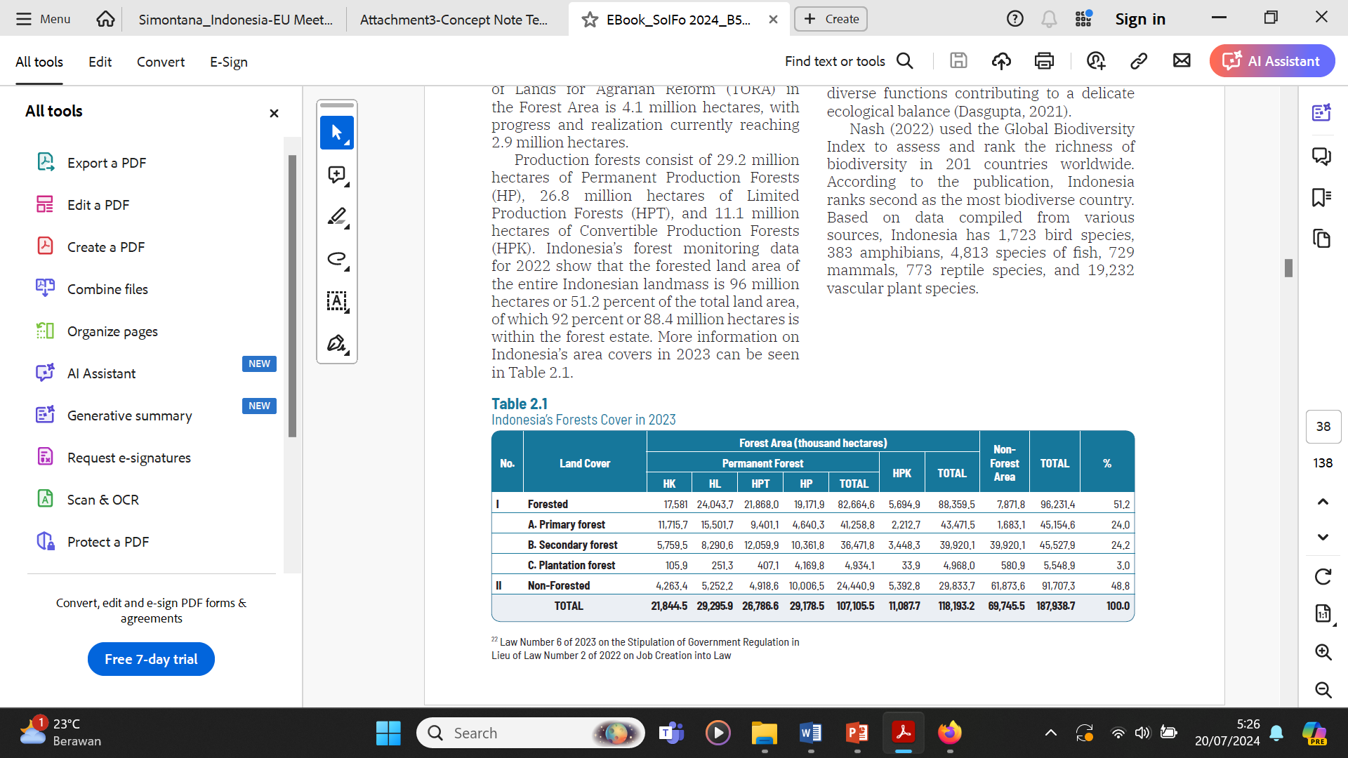
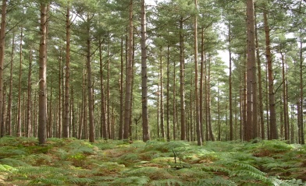
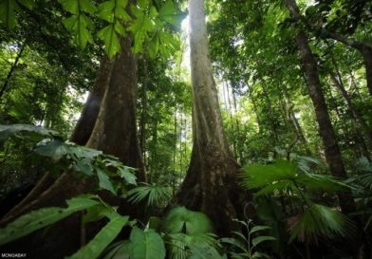
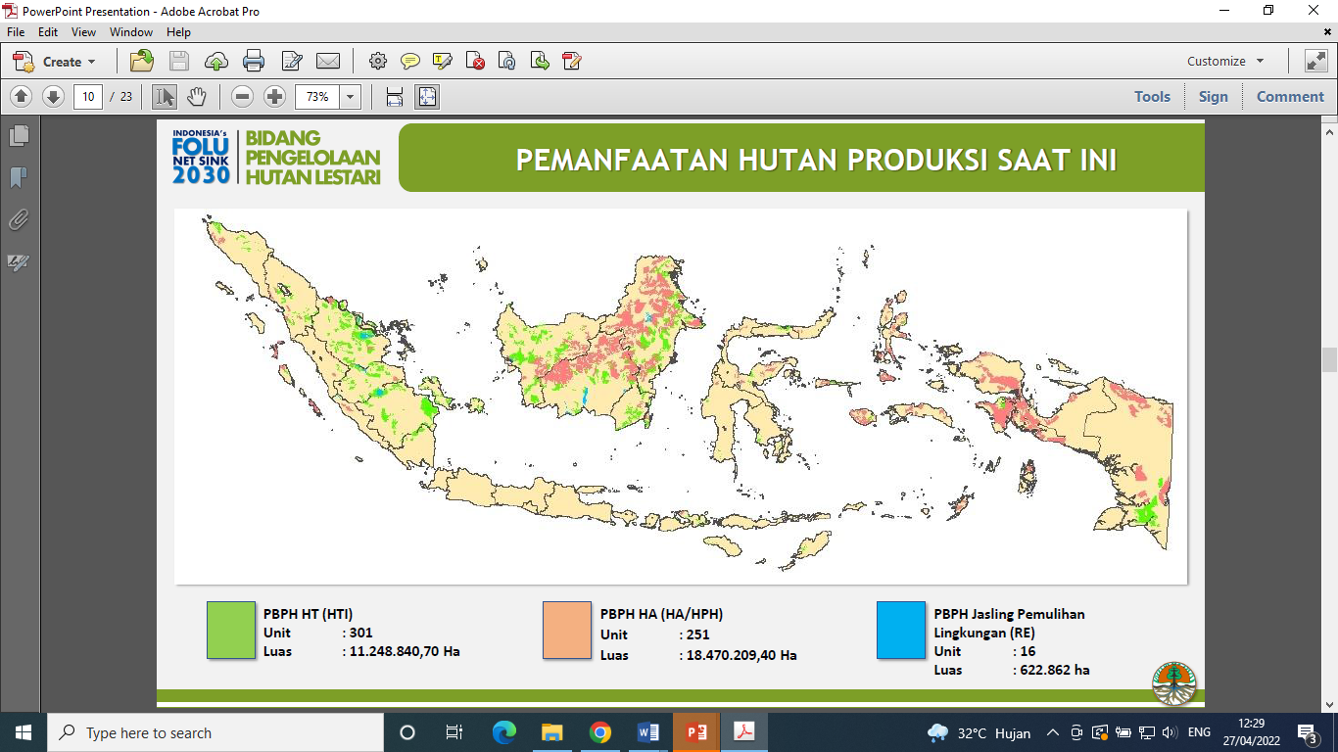
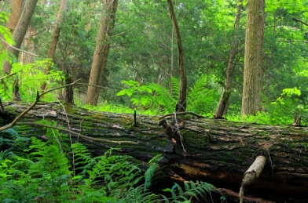
PEMANFAATAN KAWASAN HUTAN INDONESIA
PBPH HA & HT
28,84 Juta Ha
AGROFORESTRY
Intensifikasi lahan
Total Kawasan Hutan :
118 Juta Ha.
RE/Jasling, HHBK:
1 Juta Ha
590 PBPH
± 29,84 Juta Ha
PBPH HT
PBPH HA
RE/Jaslingk, HHBK
Sumber : KLHK , Juni, 2024

Slide 4
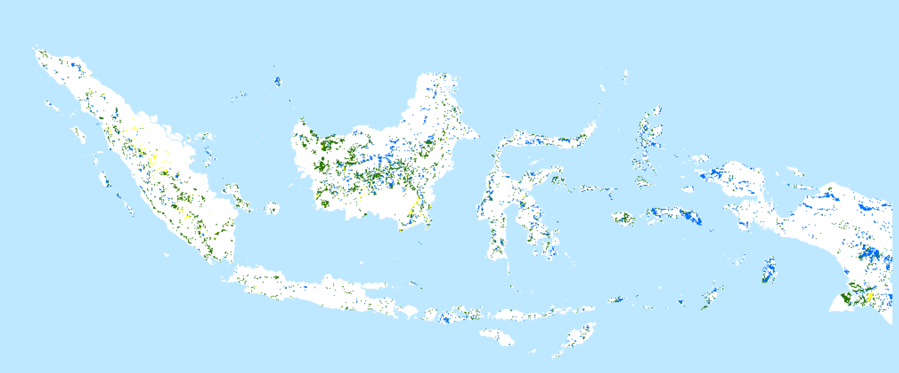
SEBARAN KAWASAN HUTAN
UNTUK MENDUKUNG KETAHANAN PANGAN DAN ENERGI
Sumber : Ditjen Planologi Kehutanan, Kemhut, 2025
Kriteria I
(Semak belukar, belukar rawa, pertanian lahan kering/campur, sawah dengan ketinggian <1000 mdpl, non gambut)
Kriteria II
(Perkebunan di luar sawit, dan bukan gambut)
Kriteria III
(Hutan sekunder, kerapatan rendah, ketinggian <1000 mdpl dan non gambut)

Slide 5
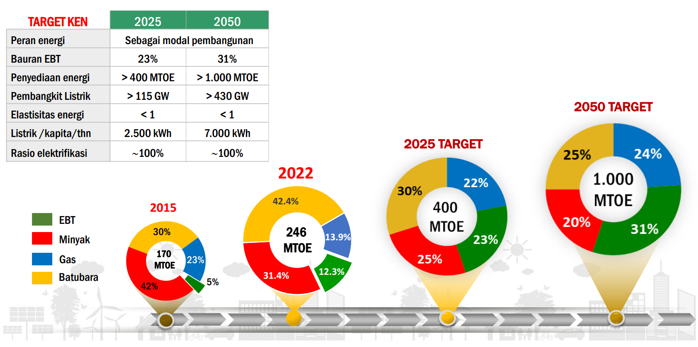
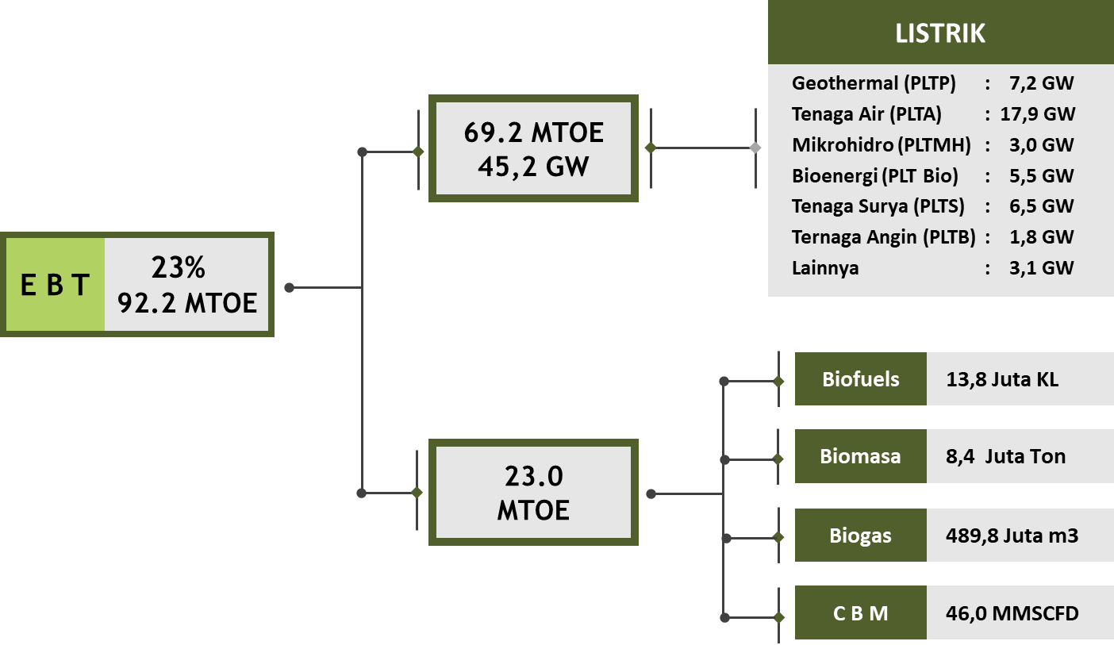
Kebutuhan EBT Nasional
Sumber: Dewan Energi Nasional. 2023
ISU STRATEGIS
Sumber: Ditjen EBTKE. 2023
Diperlukan upaya untuk mencapai target bauran energi
Diperlukan solusi dari semakin menipisnya sumber energi fosil
Bioenergi menopang target bauran energi primer yang cukup besar, yaitu PLT Bio 5.5 GW, Biofuels 13.8 juta kL, Biomassa 8.4 juta ton, dan Biogas 489.8 juta m3
Diperlukan updating potensi teoritis dan teknis bioenergi

Slide 6
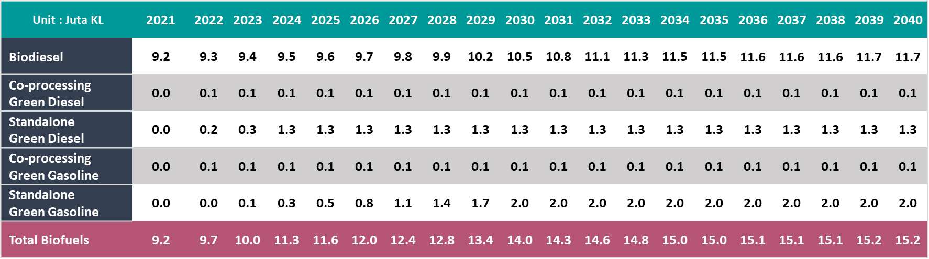

Program Pengembangan Biofuels
RENCANA PENGEMBANGAN BBN (2021-2040)
PN
Pemanfaatan Biofuel untuk Domestik
RPJMN : 14,6 juta kL
Renstra : 10,65 juta kL
RKP : 10,65 juta kL
Usulan PK : 10,65 juta kL
Keterangan :
1. RPJMN berdasarkan Perpres 18/2020 dan Renstra berdasarkan Permen ESDM 16/2020
2. RKP sesuai Usulan Perubahan Renstra KESDM yang diusulkan Ditjen EBTKE
Sumber: Ditjen EBTKE. 2023

Slide 7
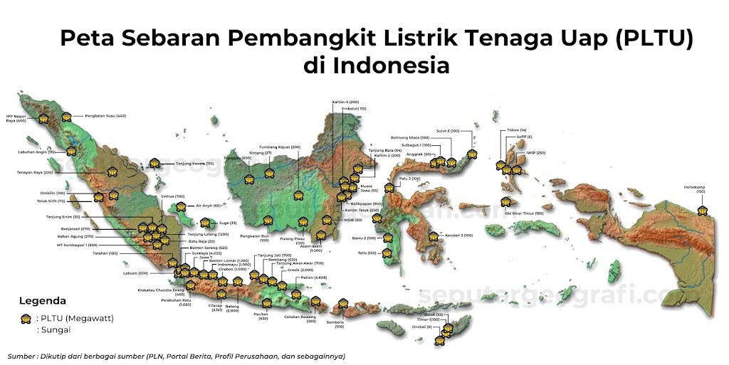

Slide 8
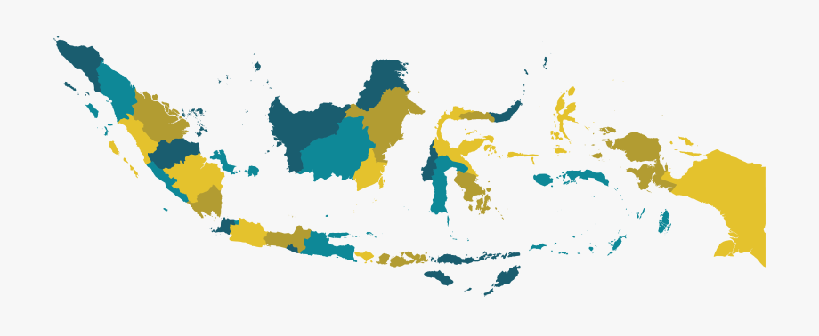
OVERLAY LOKASI PLTU DAN PLTD INDIKATIF DENGAN HTI PENDUKUNG POTENSIAL
PLTU dengan potensi dukungan HTI
PLTU tanpa potensi dukungan HTI
PLTD dengan potensi dukungan HTI
PLTD tanpa potensi dukungan HTI
Sumber: Data diolah APHI, 2021

Slide 9
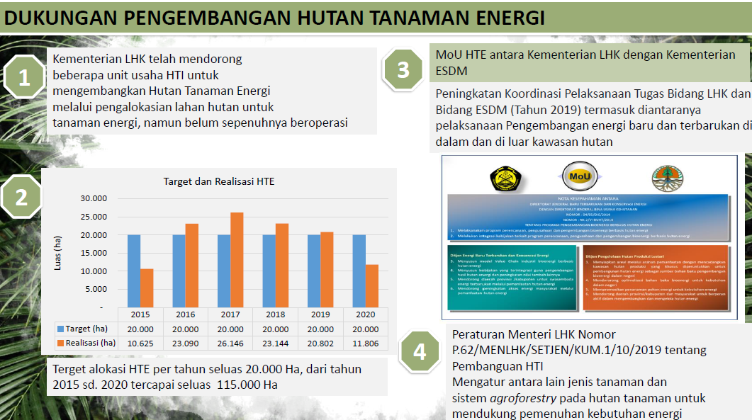
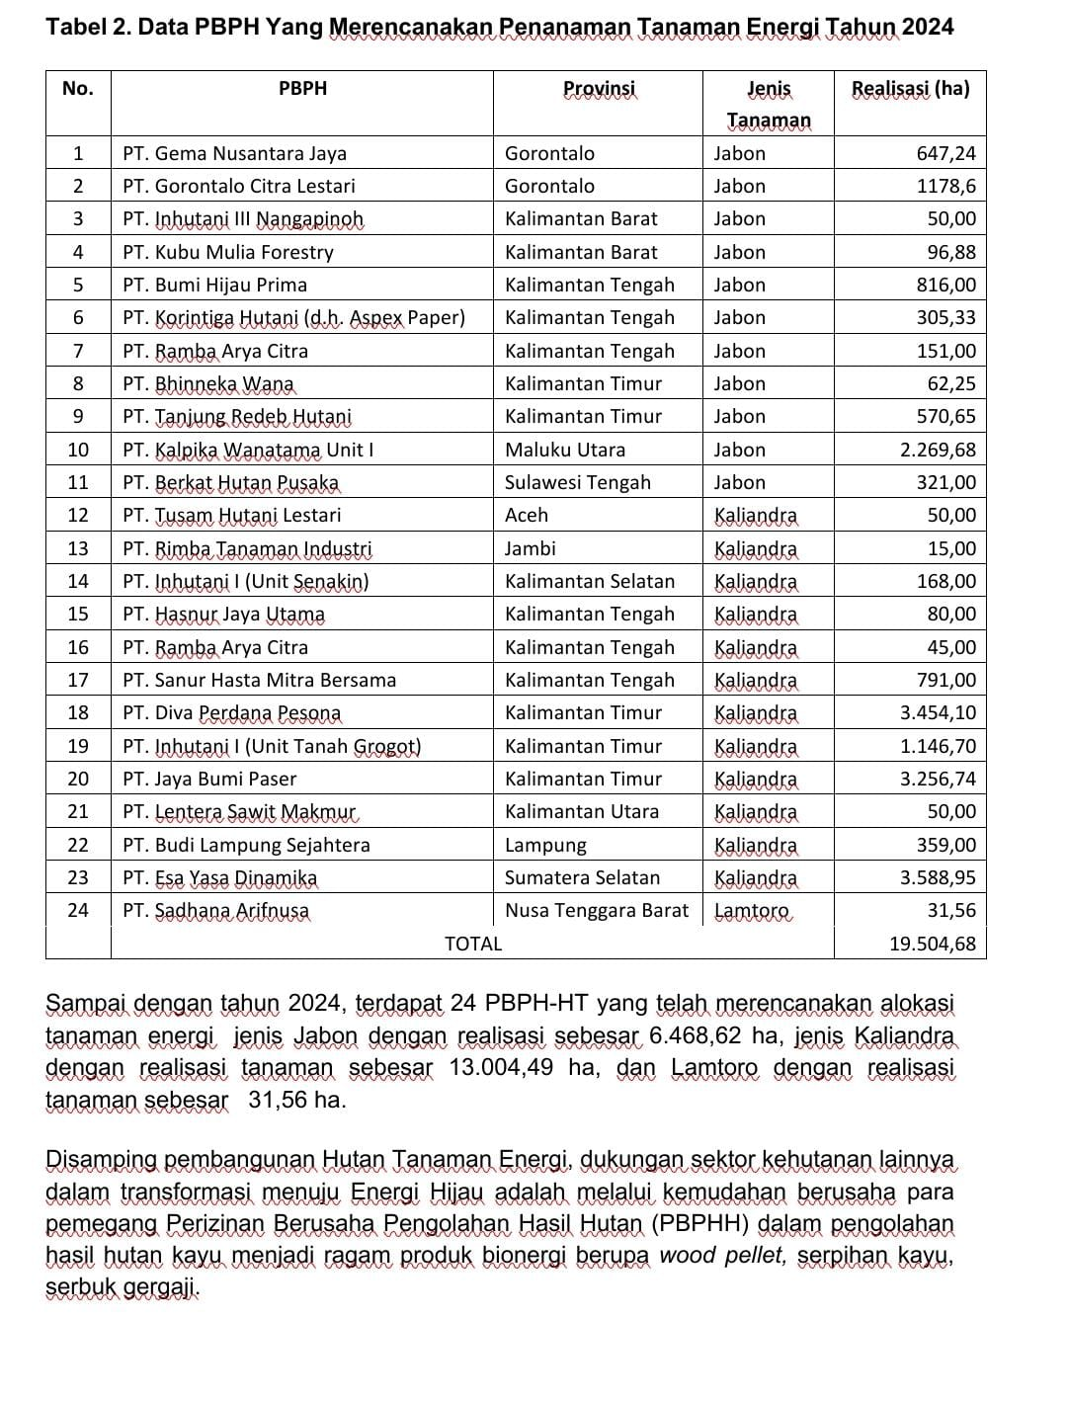
Sumber : KLHK 2021, diolah APHI
Di tahun 2022 Realisasi HTE adalah 860,12 Ha (dari target 14.591 Ha), dan di 2023 Realisasi 1.416,9 Ha (dari target 3.746,2 Ha)

Slide 10
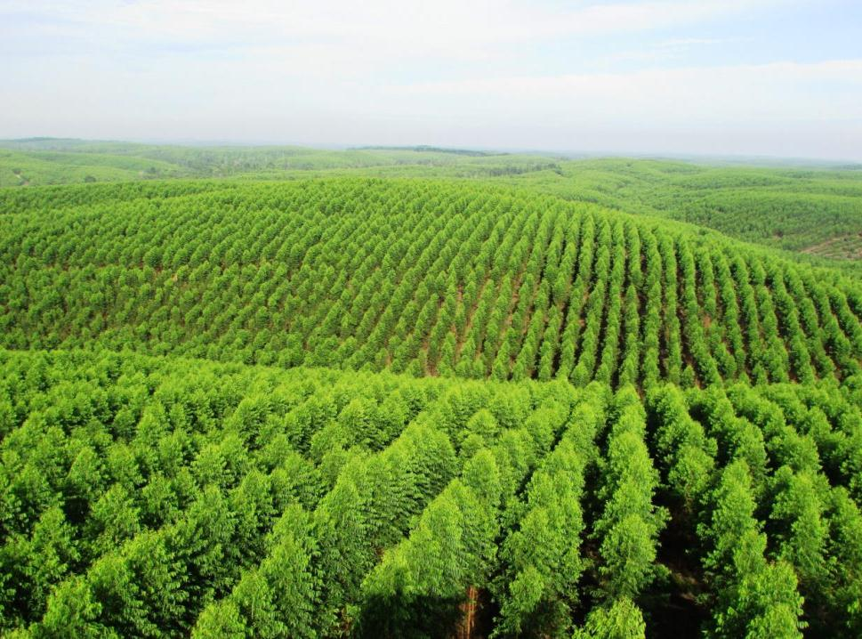
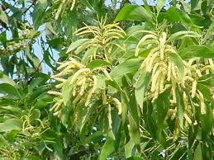
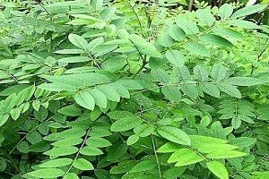
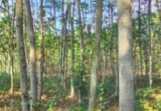
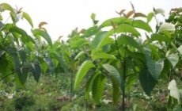
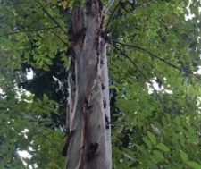
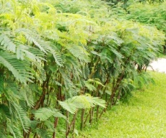
INDONESIA’S POTENTIAL PLANTATION SPECIES FOR BIOMASS WOODCHIPS
Local | Calories
Akasia | 4462
Gamal | 4548
Sengon | 4464
Jabon | 4731
Hue | 4721
Kaliandra | 4617
Acacia decurens
Glinsida maculate
Albizia falcataria
Anthicephalus cadamba
Eucalyptus sp
Calliandra calothyrsus
Sumber : FORDA, MoF, 2006

Slide 11
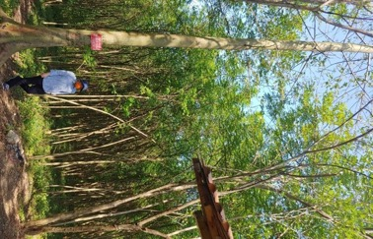
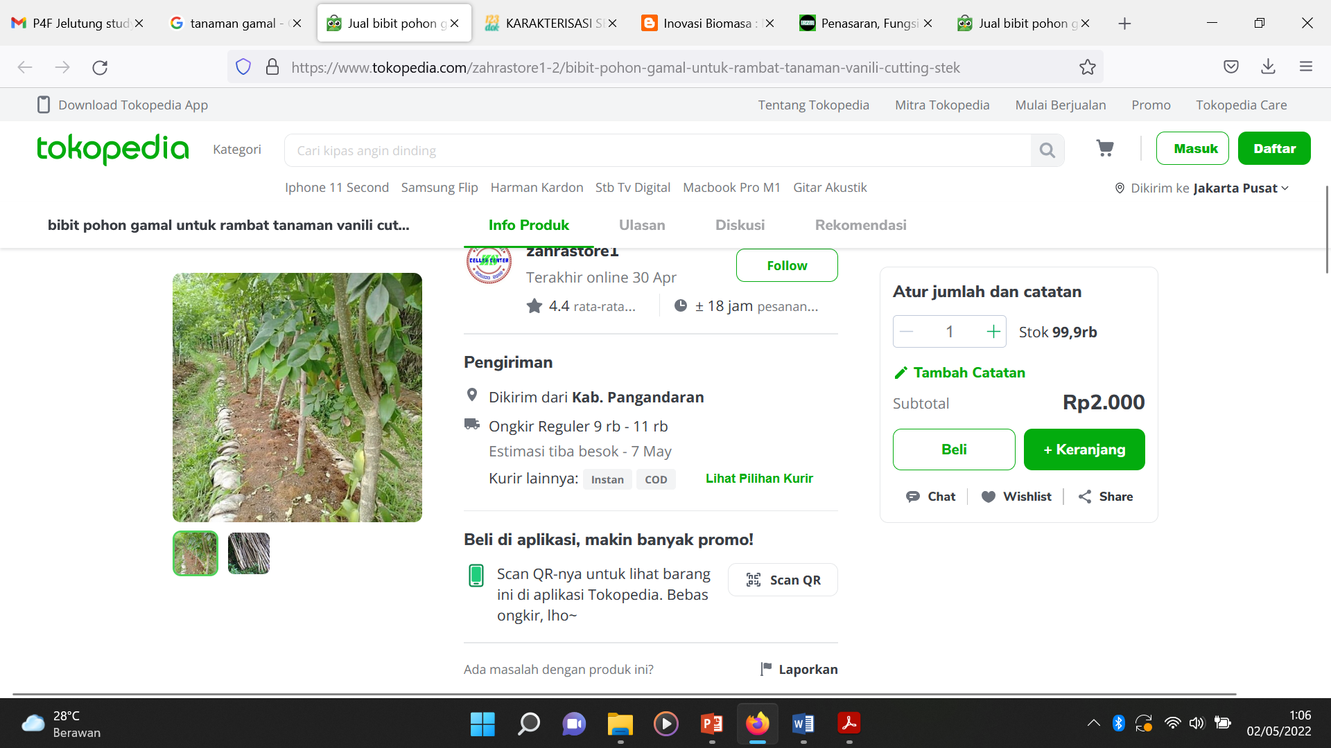
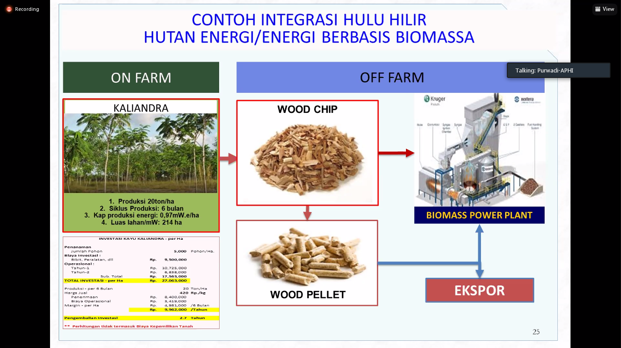
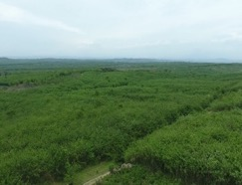
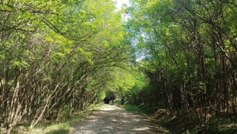
INTEGRATED BUSINESS MODEL BIOMASS ENERGY FROM HTE
Support Co-firing PLN’s Steam Coal Power Plan & Dedieselization,
and Wood Pellet for Export

Slide 12
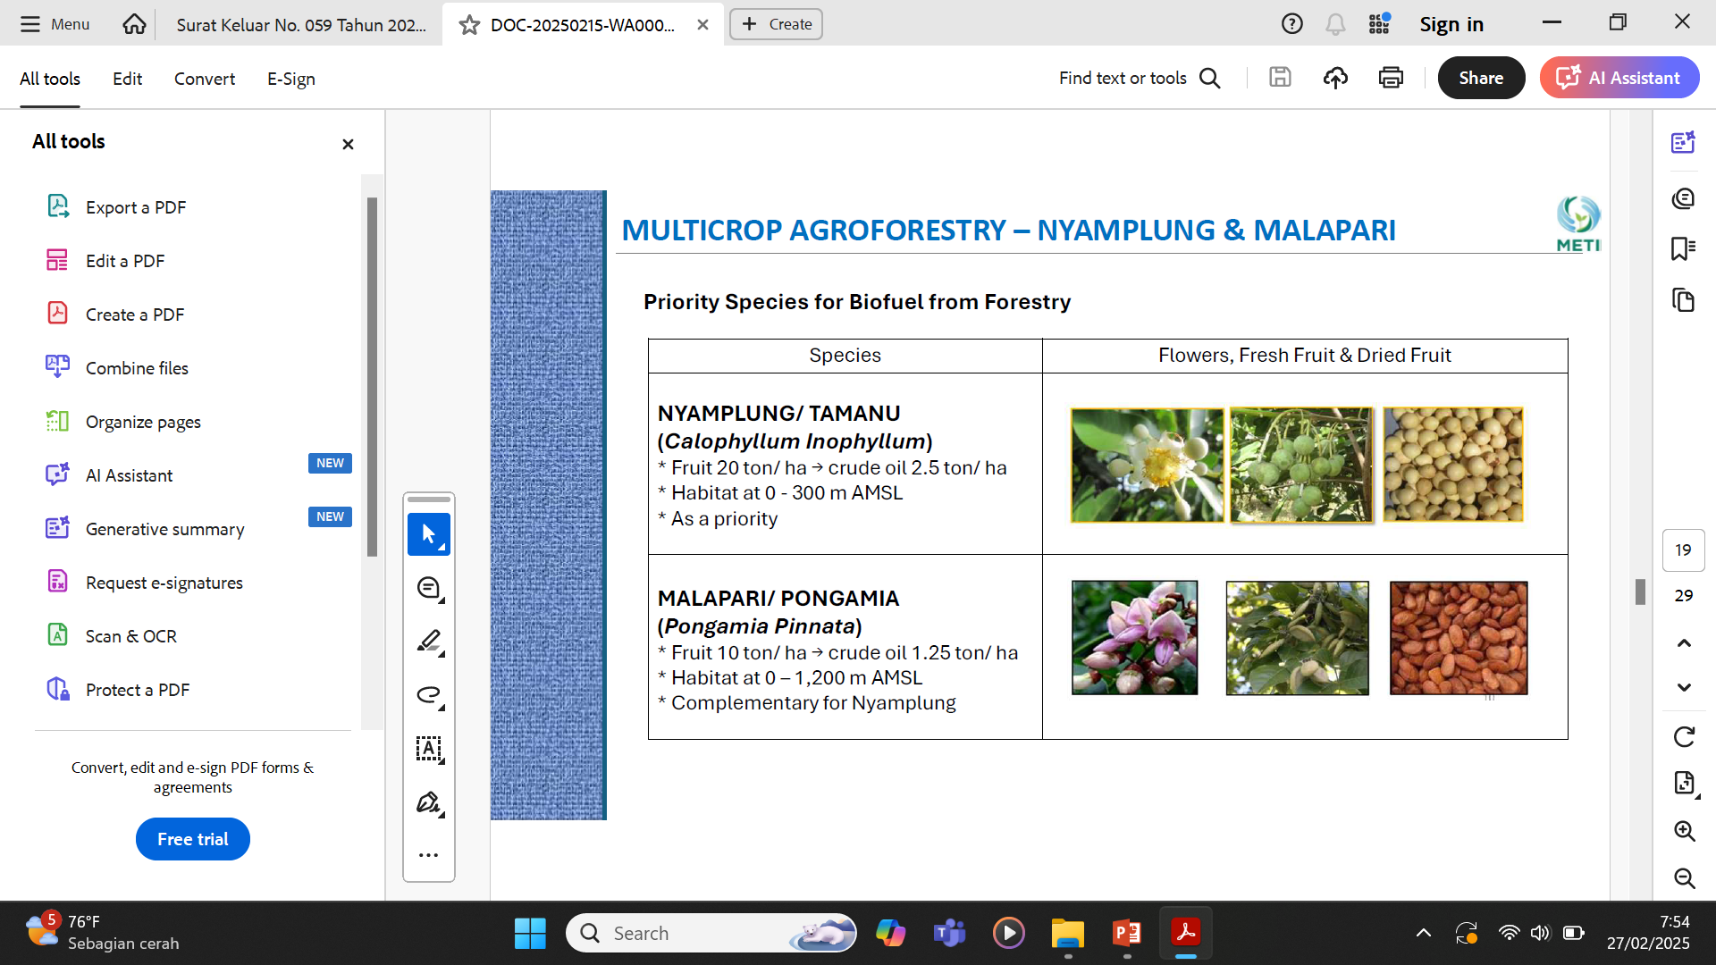
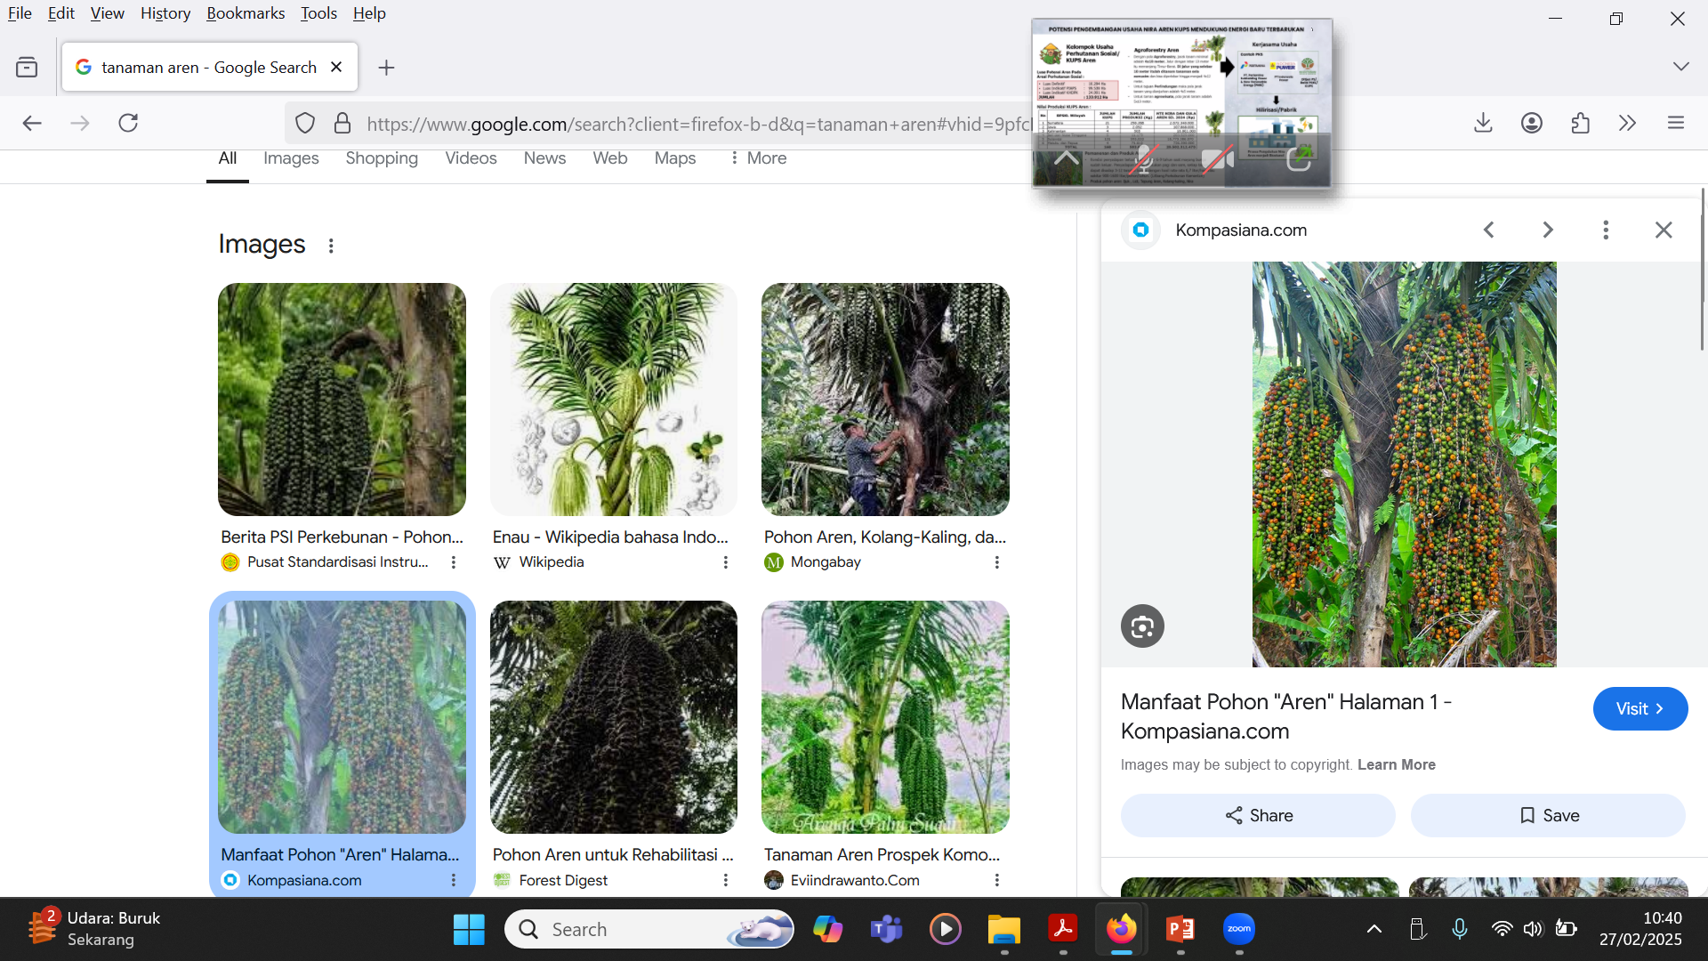
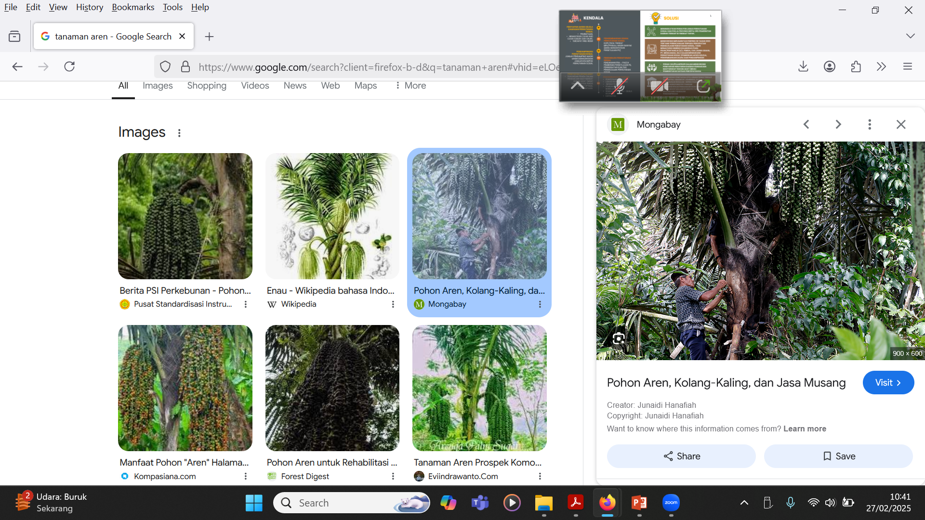
MULTICROP AGROFORESTRY -- AREN
AREN ( Arenga pinnata) 120 - 240 ton Nira, Etanol 4,8 sd 10 ton /Ha Low land – 1.200 AMSL For land rehabilitation/ soil conservation

Slide 13
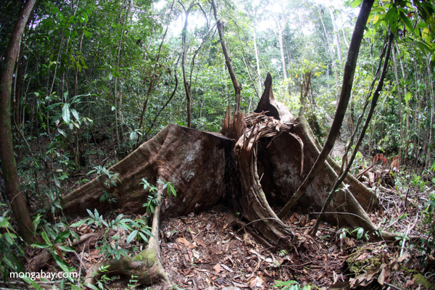
POTENSI LIMBAH PEMANENAN HUTAN ALAM
POTENSI LIMBAH PEMANENAN HUTAN TANAMAN 2024 - 2029
Sumber : Data diolah APHI, 2024

Slide 14
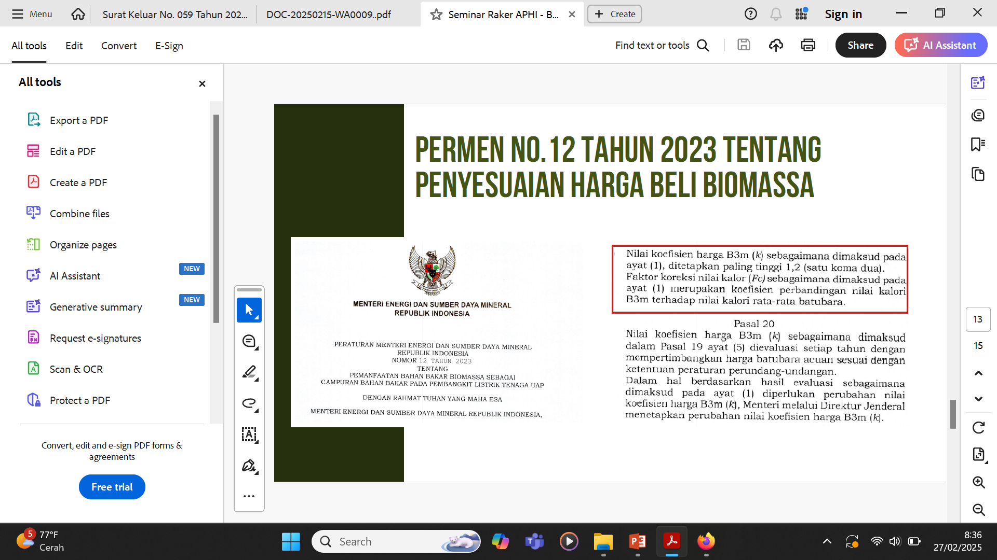
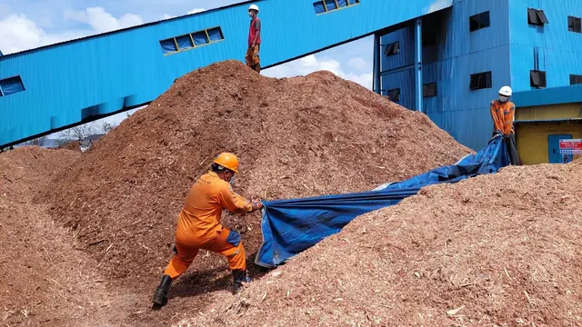

Peluang Perbaikan Harga Keekonomian Biomassa untuk Cofiring
Pasal 19 Ayat (1) Permen ESDM No.12 Tahun 2023
Revisi PMK 174/2019 jo PMK 178/2024
X
HPT$=Harga Batubara x 1,2 x \frac{CV B3M}{CV Batubara}$
Perbaikan harga keekonomian biomassa untuk cofiring di PLTU PLN belum bisa menggunakan fasilitas Permen ESDM No.12 Tahun 2023
Implementasi memerlukan revisi pada PMK 174/2019 jo PMK 178/2024 dengan memasukkan biomassa sebagai salah satu komponen bahan bakar (EBT) yang mendapatkan subsidi

Slide 15

Prakondisi Percepatan HTE Dalam Era Transisi Energi
Insentif PNPB dan pajak dalam pengembangan HTE
Perlu analisis kesesuaian lahan untuk pengembangan HTE skala luas, khususya untuk Biofuel dari tanaman Nyamplung, Malapari, Arean dan kesiapan pasar/off-taker
Agroforestry HTE, non rotasi → potensial untuk aksi mitigasi penanaman /ARR → potensi kredit karbon
Revegetasi areal eks tambang, ditanami tanaman untuk energi, bio energi, jenis biomassa atau bioenergi lainnya dan bisa dimanfaatkan/dipanen.
Kemudahan regulasi pemanfaatan limbah tebangan hutan alam dan hutan tanaman, salah satunya adanya SNI limbah kehutanan.
Alokasi pemanfaatan dana BPDLH untuk pembangunan HTE dan sumber pendanaan lainnya → insentif tingkat suku bunga .
Harga biomassa yang wajar dan bisa memberikan pengembalian investasi yang layak.
Perbaikan terhadap Tata Usaha Hasil Hutan Kayu Energi guna peningkatan produktivitas pemanenan dan akurasi nilai produksi.
Percepatan pengenaan pajak karbon , untuk mendorong PLTU PLN /IPP Swasta untuk melakukan cofiring biomassa.
Revisi PMK 174/2019 jo PMK 178/2021 untuk implementasi Permen ESDM No.12 Tahun 2024
Pengenaan kewajiban PLTU IPP/Swasta untuk melakukan cofiring → menciptakan pasar dalam negeri dengan harga lebih baik.
CSR dari perusahaan kehutanan diprioritaskan untuk mendukung energi & pangan dalam mendukung Astacita Pemerintah.
Kampanye dan promosi → HTE dikembangkan di areal terdegaradasi, degan pola agroforestry → bukan driver deforestasi

Slide 16
TERIMA KASIH

